Slide 1

client
Proposition Assurance Flotte Automobile
date

Slide 2
Présentation du risque automobile
Souscripteur du contrat:
nom
adresse
cp ville
Risques étudiés: Flotte
Composition du parc automobile lors de l’étude :
Véhicules légers: leger
Poids-lourd: lourd
Remorques/semi-remorques > 3,5T : semirem
Remorques < 3,5T: reminf
2/3 Roues: deuxroues
Engins: engins
Assureurs sollicités:
assureur
assureur
assureur
Assureur retenu:
Flotte assureur
Echéance annuelle: echeann
Fractionnement: frac
Régularisation Flotte: reg
Préavis de résiliation: fin

Slide 3
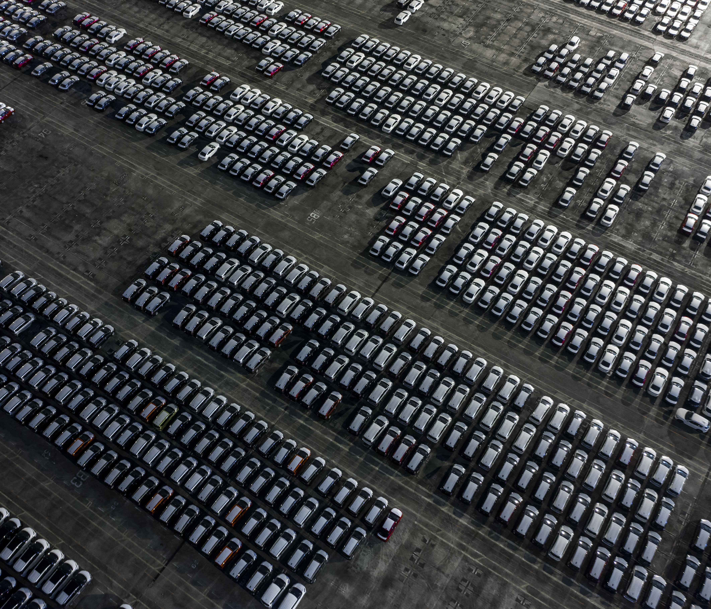
FLOTTE AUTOMOBILE

Slide 4

Notre proposition de couverture Flotte Automobile
Synthèse des garanties principales pour vos véhicules légers
Les avantages de notre offre:
La garantie “Dommages tous accidents” est étendue aux dommages causés par l’action des rongeurs au bloc moteur du véhicule dans la limite d’un plafond annuel de 15 000 €.
Les garanties du véhicule assuré peuvent être reportées sur le véhicule de remplacement en cas d’immobilisation (entretien compris)
[A REMPLIR PAR LA PERSONNE QUI REMET L’OFFRE]
[A REMPLIR PAR LA PERSONNE QUI REMET L’OFFRE]
[A REMPLIR PAR LA PERSONNE QUI REMET L’OFFRE]
[A REMPLIR PAR LA PERSONNE QUI REMET L’OFFRE]
Garanties | Limites | Franchise
Responsabilité civile automobile Article 2.1 des C.G | Dommages corporels: Illimités Dommages matériels et immatériels 100 000 000 € | NEANT
Responsabilité Civile fonctionnement Article 2.2 des C.G | Dommages corporels : 10 000 000 € Dommages matériels: 1 000 000 € Dommages immatériels: 500 000 € Les limites s’entendent par véhicule et par sinistre | NEANT pour les dommages corporels 500 EUR
Défense - Recours de notre assuré Avance sur recours de notre assuré Article 2.4 des C.G | Défense : 8 000 € pour l’ensemble des frais Avance sur recours: 16 000 € | NEANT
Protection juridique Option 1 | Annexe protection juridique Réf. 460004 C | Préjudice supérieur à 350 EUR HT
Incendie, explosion, attentats, tempête, grêle Article 3.3 des C.G | Indemnisation selon la valeur conventionnelle du véhicule (si, au jour du sinistre, son âge n’excède pas 12 mois) sinon en valeur à dire d’expert. | [A COMPLETER]
Vol Article 3.4 des C.G |  | [A COMPLETER]
Dommages tous accidents Article 3.1 des C.G |  | [A COMPLETER]
Catastrophes naturelles Article 3.6 des C.G |  | Montant fixé par les Pouvoirs Publics
Effets et objets personnels (Article 3.8 des C.G) Appareils radio et assimilés (Article 3.9 des C.G) Marchandises transportées pour son propre compte (Article 3.10 des C.G) | [A COMPLETER] | [A COMPLETER]
Bris de glaces Article 3.5 des C.G | A concurrence de la valeur de remplacement | [A COMPLETER]
Pertes Financières Si crédit, crédit-bail, LLD ou LOA | Article 5.2 | Pas de franchise spécifique
Sécurité du conducteur | Article 5.1. | [A COMPLETER]
Dépannage, Remorquage | Article 4.2 | NEANT

Slide 5
Notre proposition de couverture Flotte Automobile
Synthèse des garanties principales pour vos poids-lourds
Les avantages de notre offre:
La garantie “Dommages tous accidents” est étendue aux dommages causés par l’action des rongeurs au bloc moteur du véhicule dans la limite d’un plafond annuel de 15 000 €.
Les garanties du véhicule assuré peuvent être reportées sur le véhicule de remplacement en cas d’immobilisation (entretien compris)
[A REMPLIR PAR LA PERSONNE QUI REMET L’OFFRE]
[A REMPLIR PAR LA PERSONNE QUI REMET L’OFFRE]
[A REMPLIR PAR LA PERSONNE QUI REMET L’OFFRE]
[A REMPLIR PAR LA PERSONNE QUI REMET L’OFFRE]
Garanties | Limites | Franchise
Responsabilité civile automobile Article 2.1 des C.G | Dommages corporels: Illimités Dommages matériels et immatériels 100 000 000 € | NEANT
Responsabilité Civile fonctionnement Article 2.2 des C.G | Dommages corporels : 10 000 000 € Dommages matériels: 1 000 000 € Dommages immatériels: 500 000 € Les limites s’entendent par véhicule et par sinistre | NEANT pour les dommages corporels 500 EUR
Défense - Recours de notre assuré Avance sur recours de notre assuré Article 2.4 des C.G | Défense : 8 000 € pour l’ensemble des frais Avance sur recours: 16 000 € | NEANT
Protection juridique Option 1 | Annexe protection juridique Réf. 460004 C | Préjudice supérieur à 350 EUR HT
Incendie, explosion, attentats, tempête, grêle Article 3.3 des C.G | Indemnisation selon la valeur conventionnelle du véhicule (si, au jour du sinistre, son âge n’excède pas 12 mois) sinon en valeur à dire d’expert. | [A COMPLETER]
Vol Article 3.4 des C.G |  | [A COMPLETER]
Dommages tous accidents Article 3.1 des C.G |  | [A COMPLETER]
Catastrophes naturelles Article 3.6 des C.G |  | Montant fixé par les Pouvoirs Publics
Effets et objets personnels (Article 3.8 des C.G) Appareils radio et assimilés (Article 3.9 des C.G) Marchandises transportées pour son propre compte (Article 3.10 des C.G) | [A COMPLETER] | [A COMPLETER]
Bris de glaces Article 3.5 des C.G | A concurrence de la valeur de remplacement | [A COMPLETER]
Pertes Financières Si crédit, crédit-bail, LLD ou LOA | Article 5.2 | Pas de franchise spécifique
Sécurité du conducteur | Article 5.1. | [A COMPLETER]
Dépannage, Remorquage | Article 4.2 | NEANT

Slide 6
Notre proposition de couverture Flotte Automobile
Synthèse des garanties principales pour vos remorques/semi-remorques
Les avantages de notre offre:
La garantie “Dommages tous accidents” est étendue aux dommages causés par l’action des rongeurs au bloc moteur du véhicule dans la limite d’un plafond annuel de 15 000 €.
Les garanties du véhicule assuré peuvent être reportées sur le véhicule de remplacement en cas d’immobilisation (entretien compris)
[A REMPLIR PAR LA PERSONNE QUI REMET L’OFFRE]
[A REMPLIR PAR LA PERSONNE QUI REMET L’OFFRE]
[A REMPLIR PAR LA PERSONNE QUI REMET L’OFFRE]
[A REMPLIR PAR LA PERSONNE QUI REMET L’OFFRE]
Garanties | Limites | Franchise
Responsabilité civile automobile Article 2.1 des C.G | Dommages corporels: Illimités Dommages matériels et immatériels 100 000 000 € | NEANT
Responsabilité Civile fonctionnement Article 2.2 des C.G | Dommages corporels : 10 000 000 € Dommages matériels: 1 000 000 € Dommages immatériels: 500 000 € Les limites s’entendent par véhicule et par sinistre | NEANT pour les dommages corporels 500 EUR
Défense - Recours de notre assuré Avance sur recours de notre assuré Article 2.4 des C.G | Défense : 8 000 € pour l’ensemble des frais Avance sur recours: 16 000 € | NEANT
Protection juridique Option 1 | Annexe protection juridique Réf. 460004 C | Préjudice supérieur à 350 EUR HT
Incendie, explosion, attentats, tempête, grêle Article 3.3 des C.G | Indemnisation selon la valeur conventionnelle du véhicule (si, au jour du sinistre, son âge n’excède pas 12 mois) sinon en valeur à dire d’expert. | [A COMPLETER]
Vol Article 3.4 des C.G |  | [A COMPLETER]
Dommages tous accidents Article 3.1 des C.G |  | [A COMPLETER]
Catastrophes naturelles Article 3.6 des C.G |  | Montant fixé par les Pouvoirs Publics
Effets et objets personnels (Article 3.8 des C.G) Appareils radio et assimilés (Article 3.9 des C.G) Marchandises transportées pour son propre compte (Article 3.10 des C.G) | [A COMPLETER] | [A COMPLETER]
Bris de glaces Article 3.5 des C.G | A concurrence de la valeur de remplacement | [A COMPLETER]
Pertes Financières Si crédit, crédit-bail, LLD ou LOA | Article 5.2 | Pas de franchise spécifique
Sécurité du conducteur | Article 5.1. | [A COMPLETER]
Dépannage, Remorquage | Article 4.2 | NEANT

Slide 7
Notre proposition de couverture Flotte Automobile
Synthèse des garanties principales pour vos engins
Les avantages de notre offre:
La garantie “Dommages tous accidents” est étendue aux dommages causés par l’action des rongeurs au bloc moteur du véhicule dans la limite d’un plafond annuel de 15 000 €.
Les garanties du véhicule assuré peuvent être reportées sur le véhicule de remplacement en cas d’immobilisation (entretien compris)
[A REMPLIR PAR LA PERSONNE QUI REMET L’OFFRE]
[A REMPLIR PAR LA PERSONNE QUI REMET L’OFFRE]
[A REMPLIR PAR LA PERSONNE QUI REMET L’OFFRE]
[A REMPLIR PAR LA PERSONNE QUI REMET L’OFFRE]
Garanties | Limites | Franchise
Responsabilité civile automobile Article 2.1 des C.G | Dommages corporels: Illimités Dommages matériels et immatériels: 100 000 000 € | NEANT
Responsabilité Civile fonctionnement Article 2.2 des C.G | Dommages corporels : 10 000 000 € Dommages matériels: 1 000 000 € Dommages immatériels: 500 000 € Les limites s’entendent par véhicule et par sinistre | NEANT pour les dommages corporels 500 EUR
Défense - Recours de notre assuré Avance sur recours de notre assuré Article 2.4 des C.G | Défense : 8 000 € pour l’ensemble des frais Avance sur recours: 16 000 € | NEANT
Protection juridique Option 1 | Annexe protection juridique Réf. 460004 C | Préjudice supérieur à 350 EUR HT
Incendie, explosion, attentats, tempête, grêle Article 3.3 des C.G | Indemnisation selon la valeur conventionnelle du véhicule (si, au jour du sinistre, son âge n’excède pas 12 mois) sinon en valeur à dire d’expert. | [A COMPLETER]
Vol Article 3.4 des C.G |  | [A COMPLETER]
Dommages tous accidents Article 3.1 des C.G |  | [A COMPLETER]
Catastrophes naturelles Article 3.6 des C.G |  | Montant fixé par les Pouvoirs Publics
Effets et objets personnels (Article 3.8 des C.G) Appareils radio et assimilés (Article 3.9 des C.G) Marchandises transportées pour son propre compte (Article 3.10 des C.G) | [A COMPLETER] | [A COMPLETER]
Bris de glaces Article 3.5 des C.G | A concurrence de la valeur de remplacement | [A COMPLETER]
Pertes Financières Si crédit, crédit-bail, LLD ou LOA | Article 5.2 | Pas de franchise spécifique
Sécurité du conducteur | Article 5.1. | [A COMPLETER]
Dépannage, Remorquage | Article 4.2 | NEANT

Slide 8
Proposition budgétaire négociée
Flotte automobile
Postes budgétaires | Budget (base parc d’étude)
Prime HT
Prime TTC
Frais d’administration et de gestion
Taxe attentat | 6,50 €
Budget prévisionnel
Information importante:
Le préavis de résiliation de cette police d’assurance est de fin
La régularisation de la police Flotte automobile sera effectuée reg
Ce devis a été établi le XXXXXX sur la base des informations fournies. Il est valable fin

Slide 9

Informations générales sur le devis
Nous vous informons que Aon France n’est tenue d’aucune obligation contractuelle de travailler exclusivement avec une ou plusieurs entreprises d’assurance et que notre analyse de différents produits d’assurance existants sur le marché est réalisée de façon indépendante et impartiale.
Dans le cadre de son rôle d’intermédiaire d’assurance, Aon France est rémunérée sur la base de commissions incluses dans les primes d’assurance.
Notre étude a été réalisée sur la base des informations que vous nous avez transmises. A ce titre, vous reconnaissez que ces dernières sont complètes et exactes.
□ Je/vous reconnais(sez) avoir pris connaissance de la fiche d’information et de conseil et du document d’information normalisé sur le produit d’assurance, préalablement à la souscription de votre contrat d’assurance.
Fait à Marseille, le XX
Cachet et signature de l’intermédiaire | Cachet de l’entreprise et signature de son représentant

Slide 10
Vos données personnelles
S’agissant de la protection des données, en sa qualité de courtier d’assurance et de délégataire de gestion, Aon France agit en qualité de responsable des traitements liés à la passation, à la gestion et à l’exécution du contrat d’assurances.
A ce titre, Aon France est amenée à collecter et traiter les données strictement nécessaires du Client et/ou des assurés ou bénéficiaires.
Les traitements sont basés sur la mise en œuvre de mesures précontractuelles et l’exécution contractuelle, le respect d’obligations légales ainsi que le cas échéant, le recueil du consentement.
Ces données sont destinées à Aon France et ses partenaires (assureurs, délégataires, sous-traitants), sont hébergées au sein de l’Espace Économique Européen et conservées pendant la durée du contrat puis archivées conformément aux délais légaux de prescription.
L’exercice des droits d’accès, d’opposition et de rectification des données personnelles des personnes concernées peut se réaliser auprès de donneespersonnelles@aon.com.
Par ailleurs, nous vous invitons à prendre connaissance de la politique du Groupe Aon en matière de protection des données personnelles sur le site internet www.aon.com/france/aon-france/donneespersonnelles.jsp.

Slide 11


